Slide 1
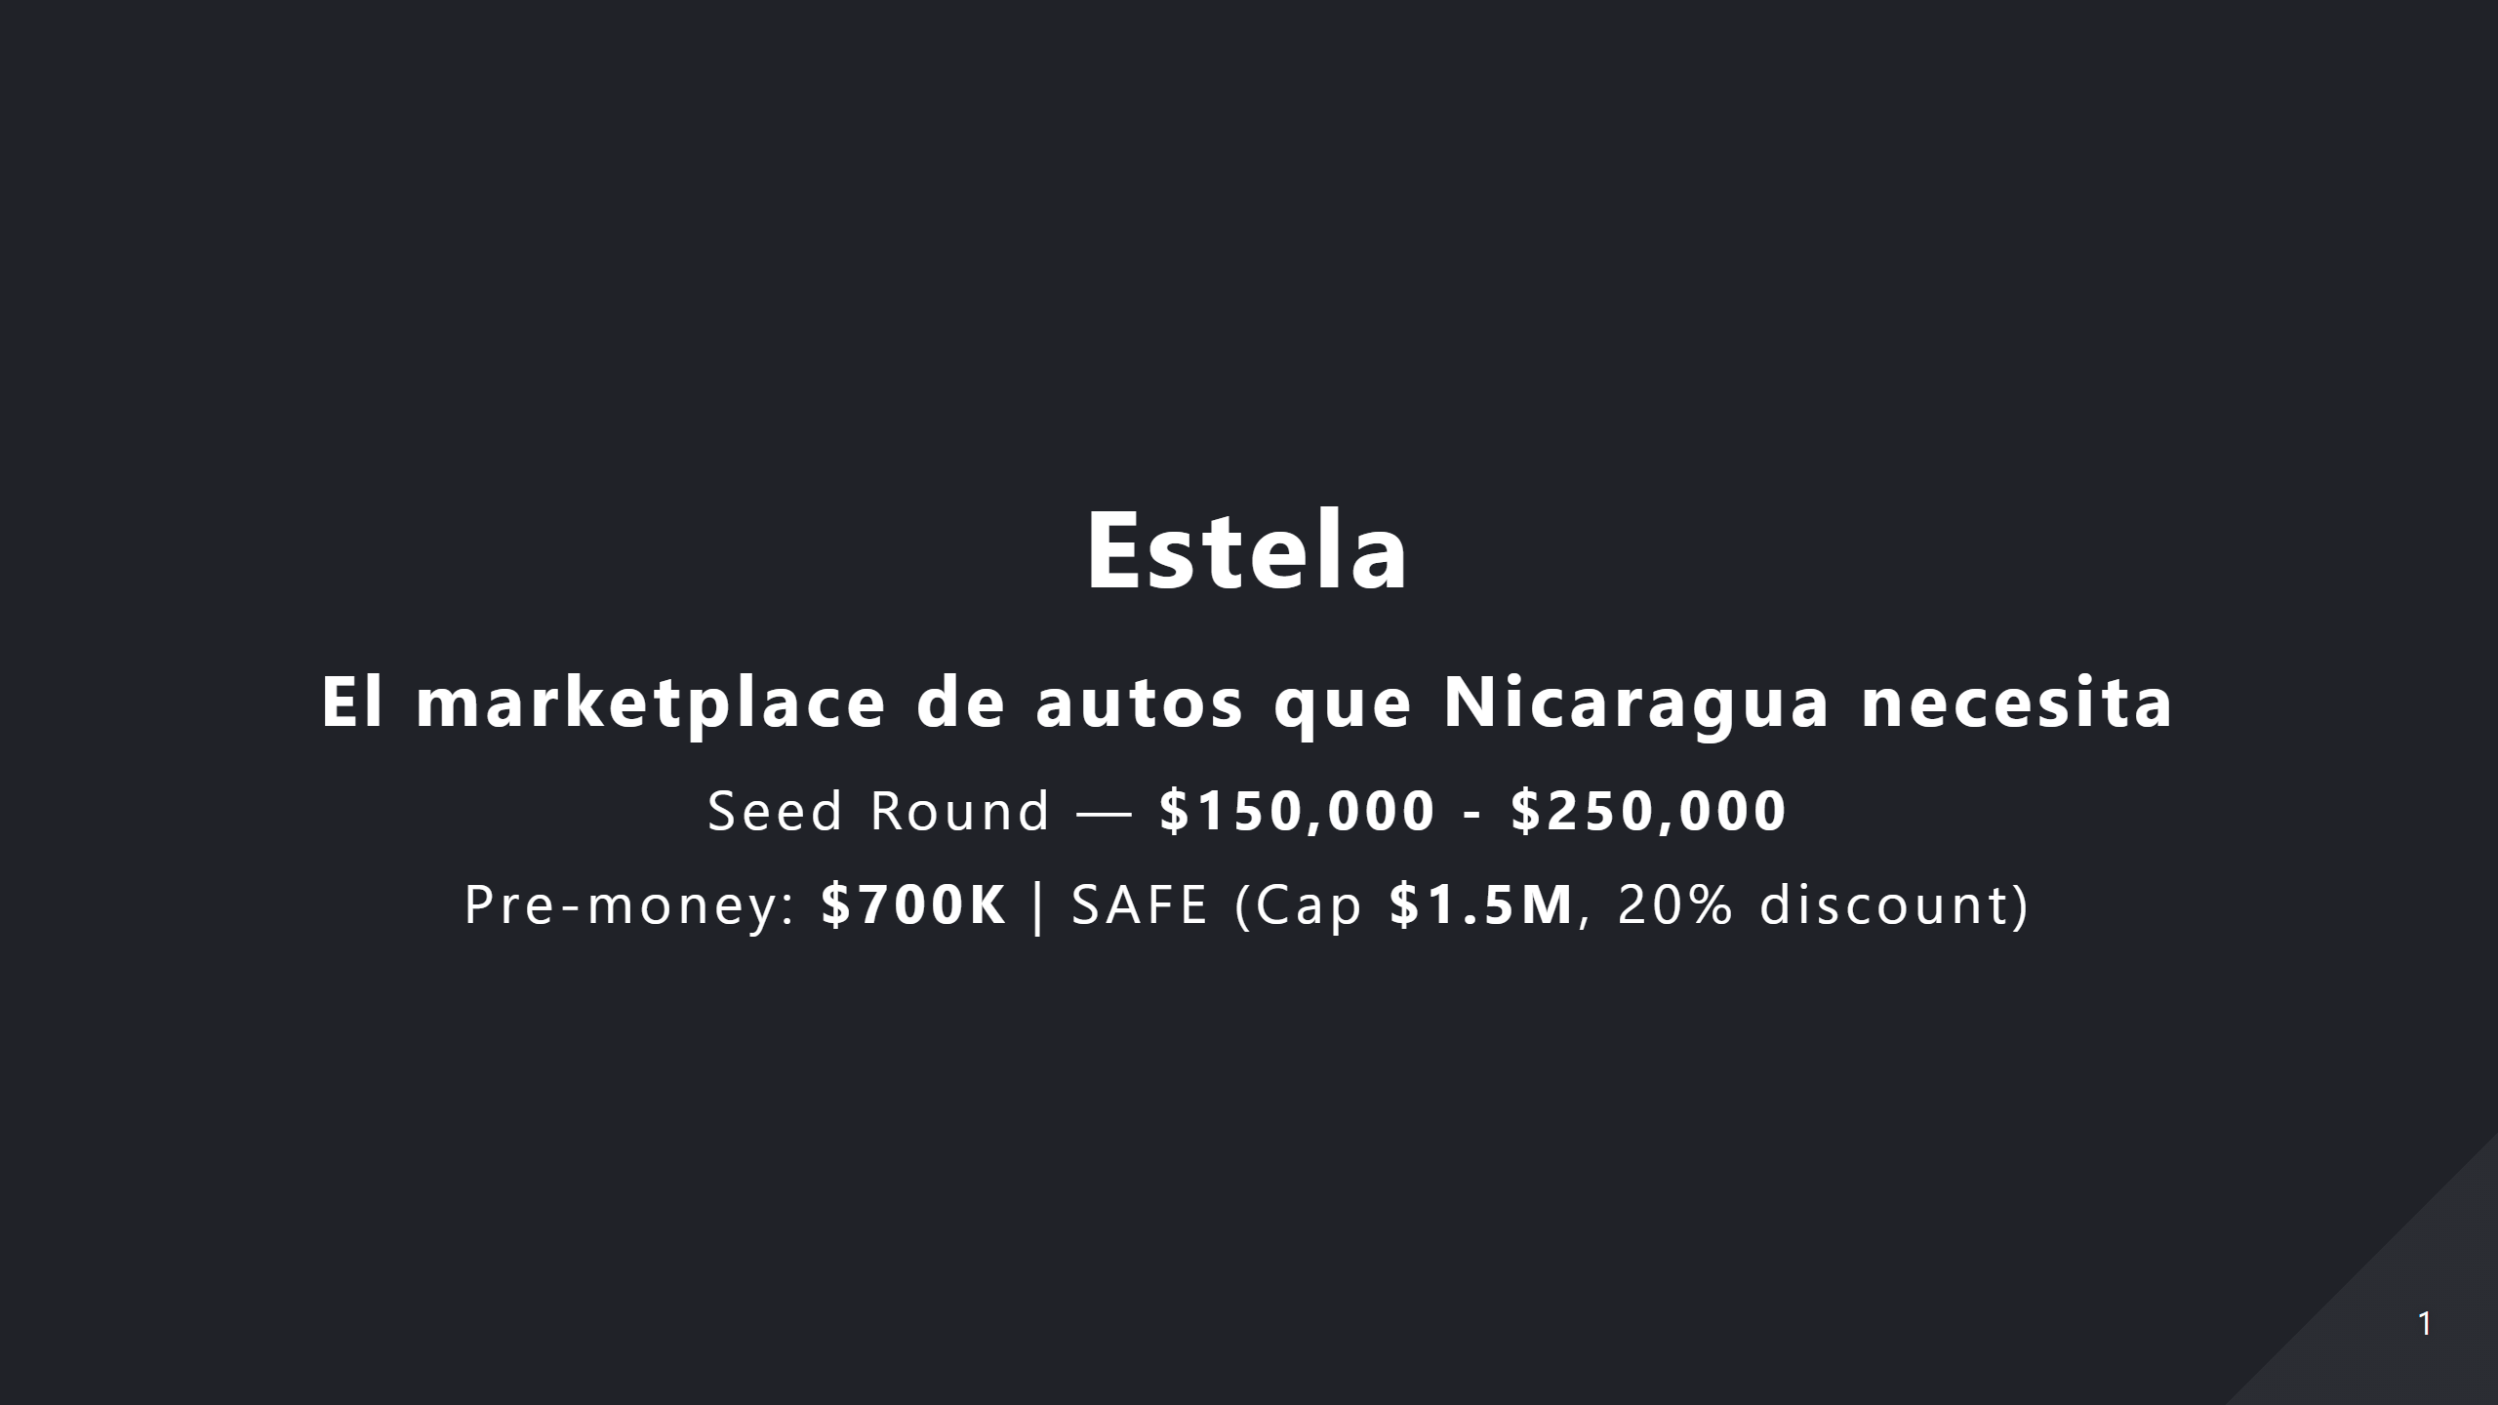
Notes:
speaker: Buenos días. Hoy vengo a presentarles Estela — el marketplace de autos que Nicaragua necesita. Estamos levantando una ronda seed de 150 a 250 mil dólares en SAFE con pre-money de 700 mil y cap de millón y medio.

Slide 2
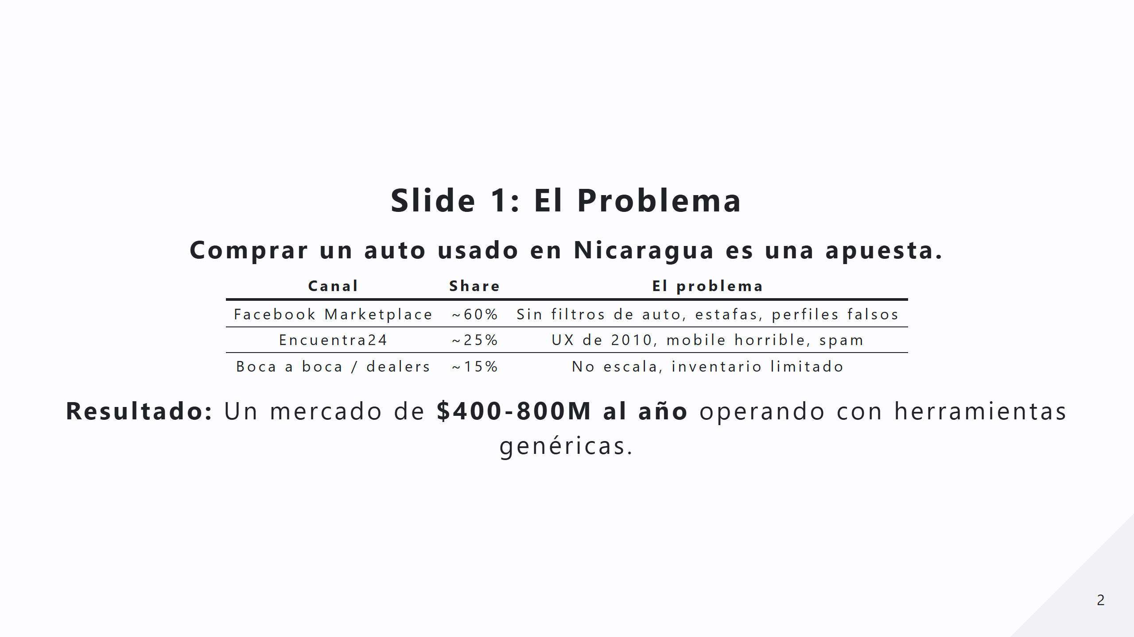
Notes:
speaker: Nicaragua compra entre 64K y 112K autos usados al año, por $400 a $800 millones. Y el 85% de esas transacciones se hacen por Facebook o Encuentra24 — plataformas donde no podés ni filtrar por transmisión. No hay score de condición, no hay comparación, no hay confianza. Es una lotería.

Slide 3
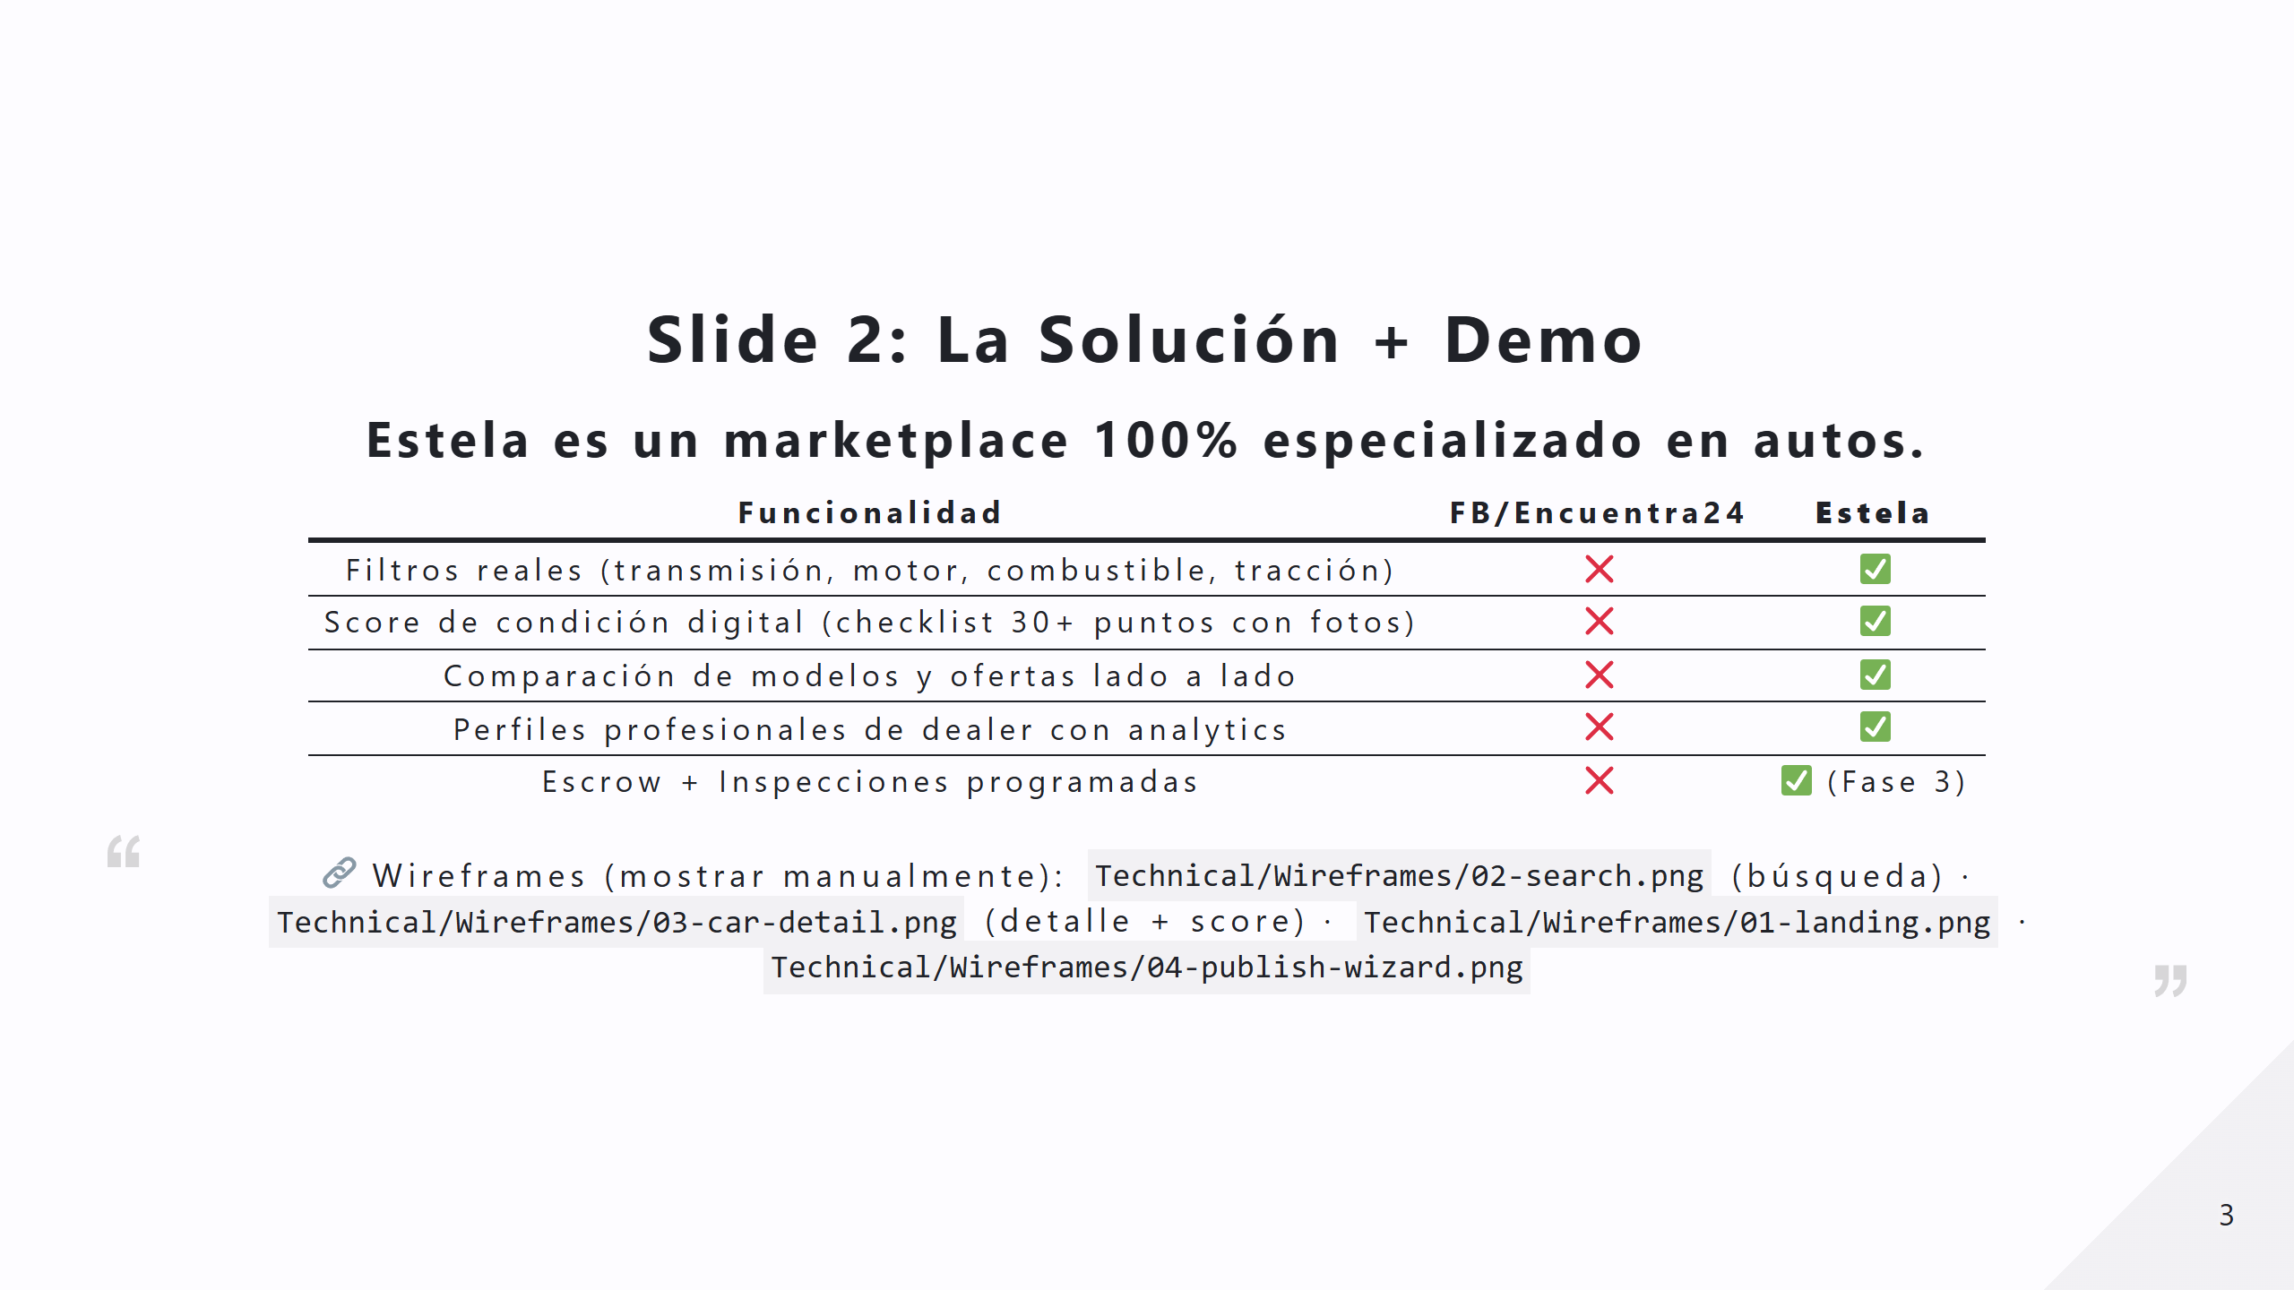
Notes:
speaker: Mientras que en Facebook buscás autos como buscás una lámpara usada, en Estela podés filtrar por transmisión, combustible, tracción. Cada auto tiene un Score de Condición basado en un checklist de 30+ puntos con fotos. Podés comparar modelos lado a lado — un Yaris 2018 vs un City 2018. Esto no existe hoy en Nicaragua. Enseñar los wireframes manualmente durante esta slide.

Slide 4
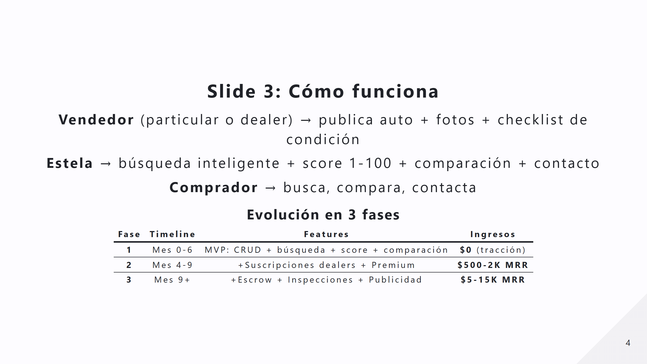
Notes:
speaker: El flujo es simple: el vendedor publica su auto con fotos y un checklist de condición. El comprador busca con filtros reales, ve el Score de Condición, compara modelos y ofertas, y contacta al vendedor. En Fase 3 agregamos escrow — el comprador deposita, se hace una inspección, y solo entonces se libera el pago.

Slide 5
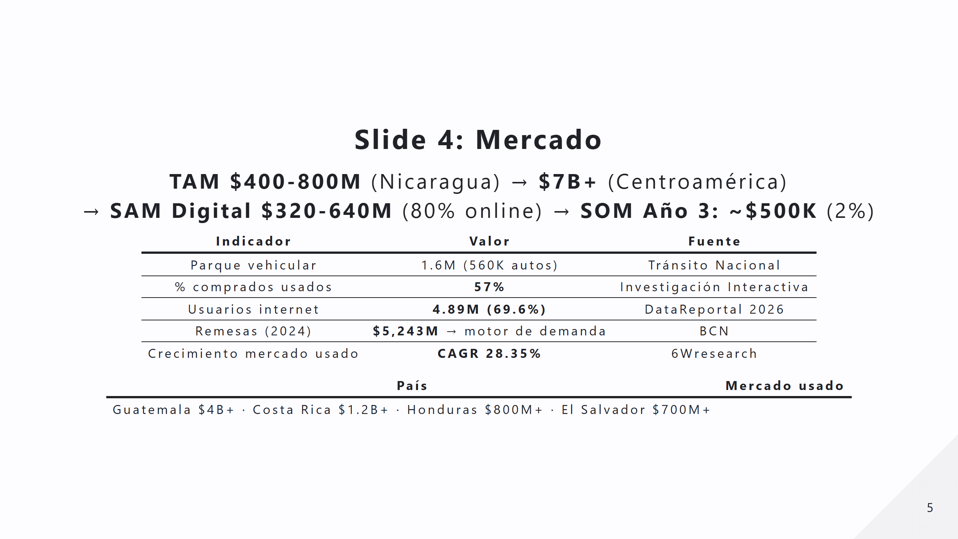
Notes:
speaker: El mercado de autos usados en Nicaragua mueve entre 400 y 800 millones de dólares al año. Crece al 28% anual. El 80% de los compradores usa canales digitales — pero las herramientas son genéricas. Centroamérica suma más de 7 mil millones. Nicaragua además recibe más de 5 mil millones en remesas al año — parte importante se destina a autos.

Slide 6
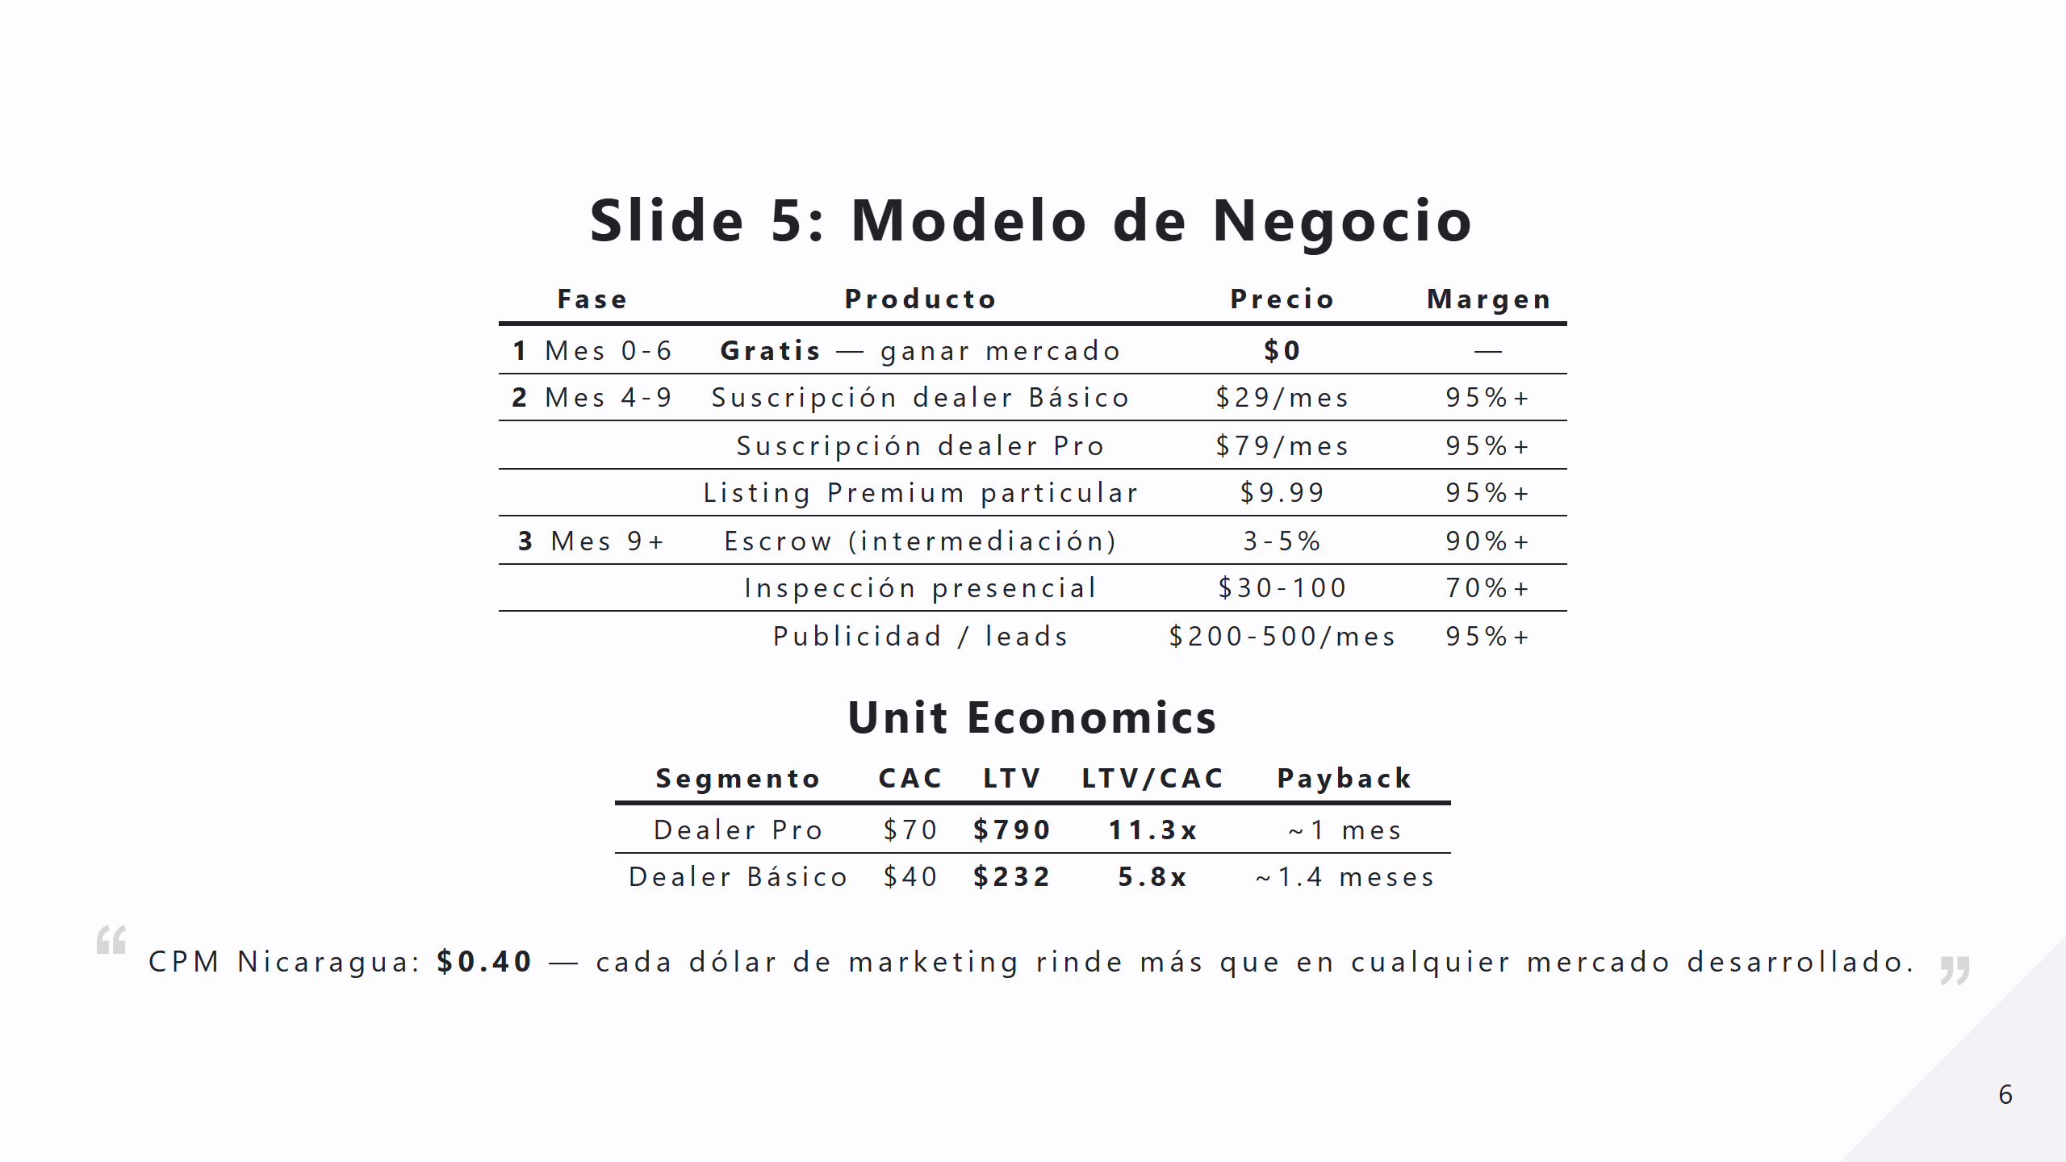
Notes:
speaker: Primero usuarios, después ingresos. Los primeros 6 meses todo es gratis. En Fase 2 activamos suscripciones para dealers con LTV/CAC de 5.8x a 11.3x — los dealers que pagan se recuperan en menos de 2 meses. En Fase 3 llegamos a márgenes del 90% con escrow e inspecciones. Y el CPM es de solo 40 centavos.

Slide 7
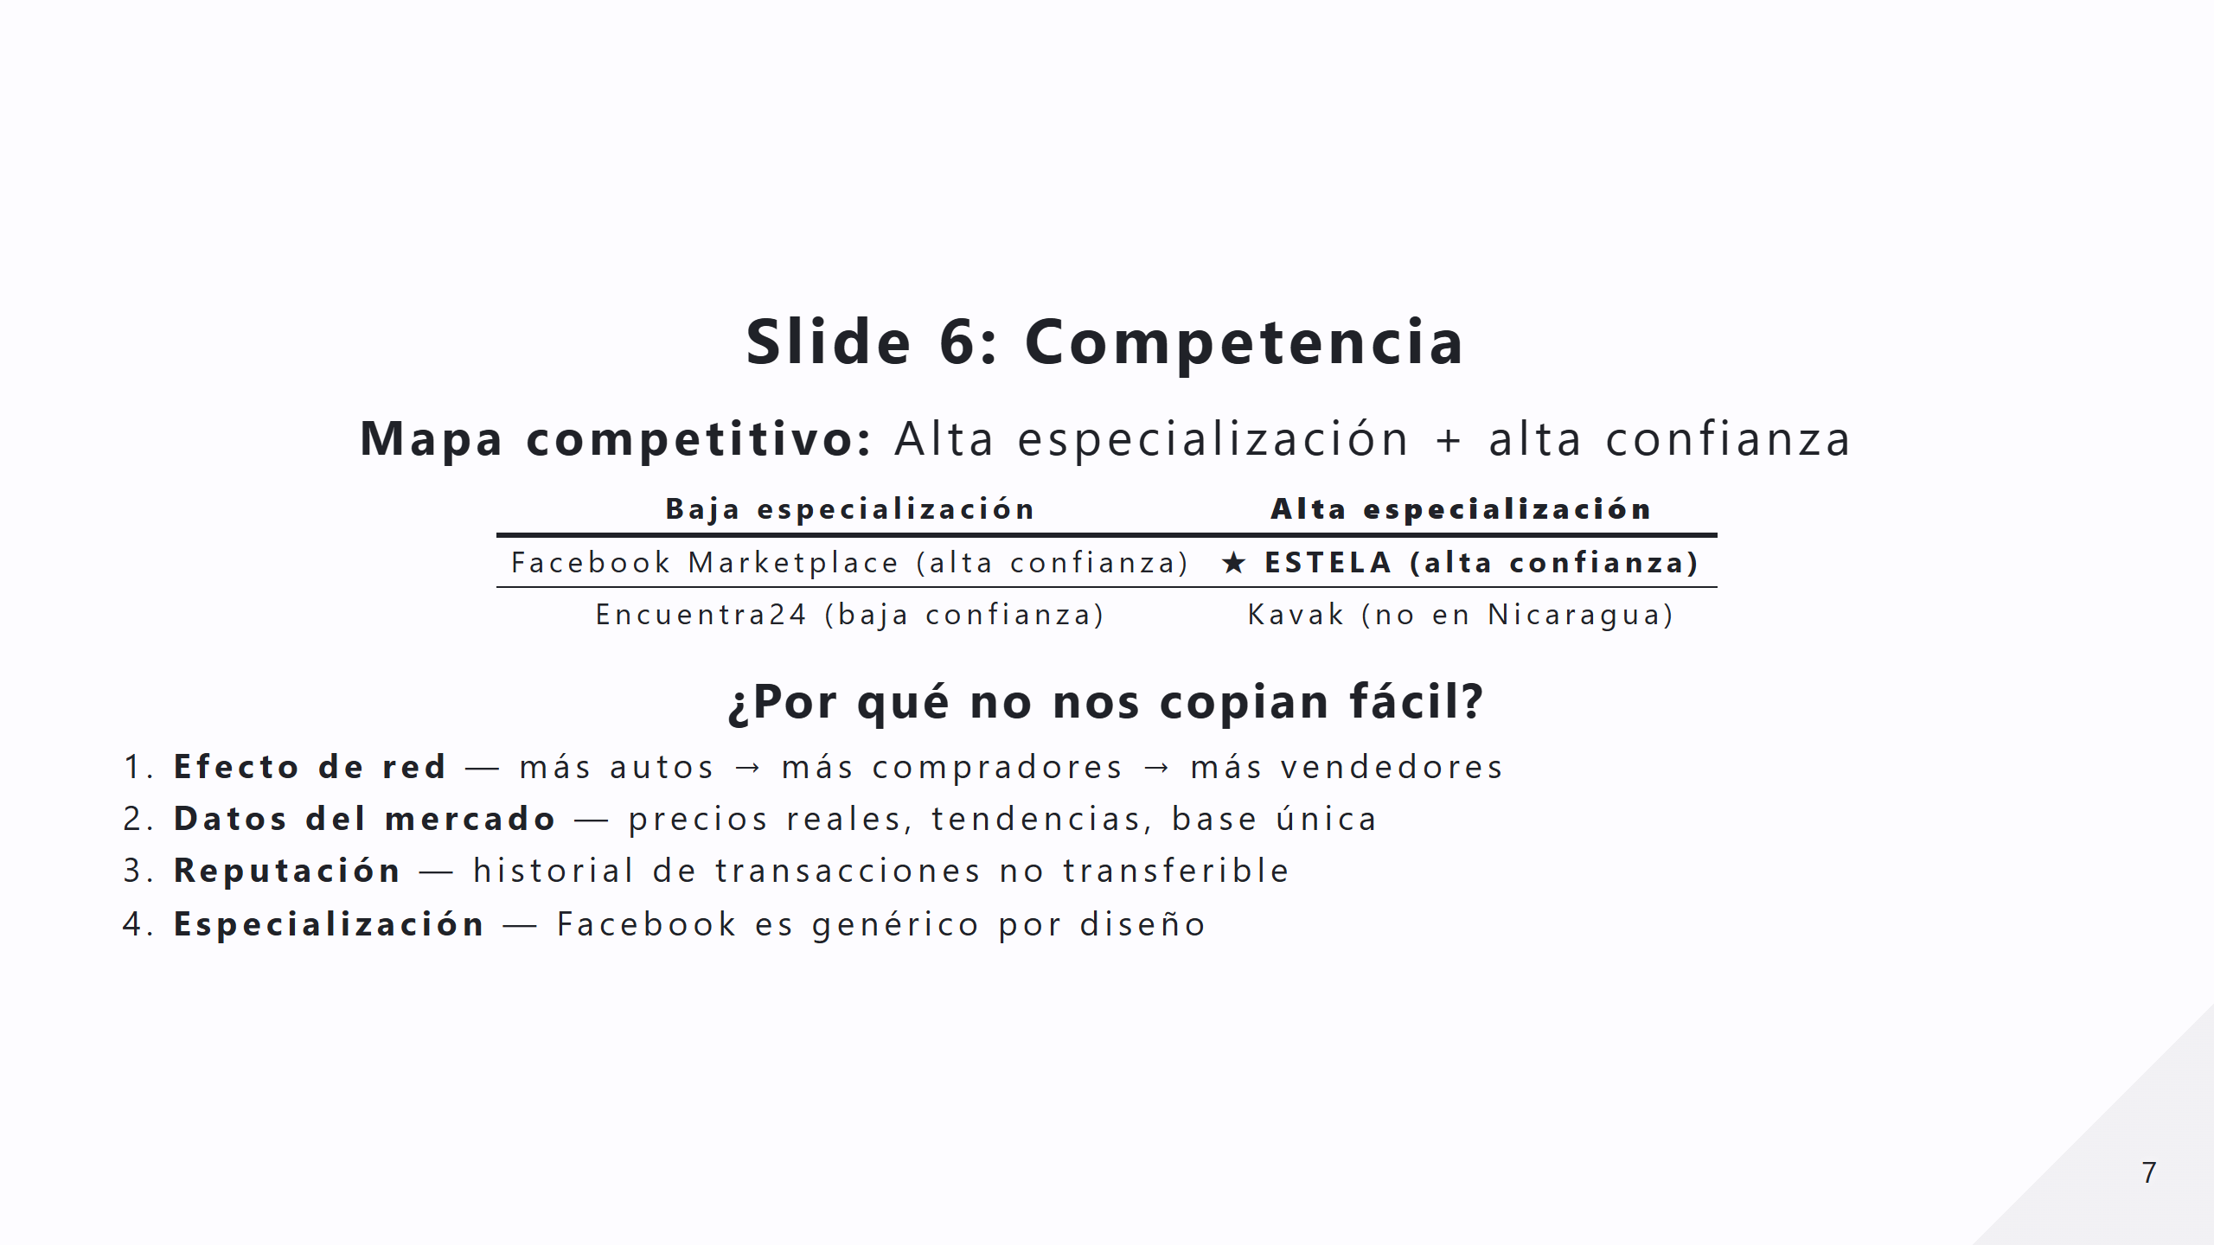
Notes:
speaker: Hoy competimos contra dos gigantes que no están hechos para autos. Facebook tiene el share pero es una hoja de papel. Encuentra24 tiene la marca pero su UX es de 2010. Kavak opera en México, Brasil, Colombia — Nicaragua es muy pequeño para ellos.

Slide 8
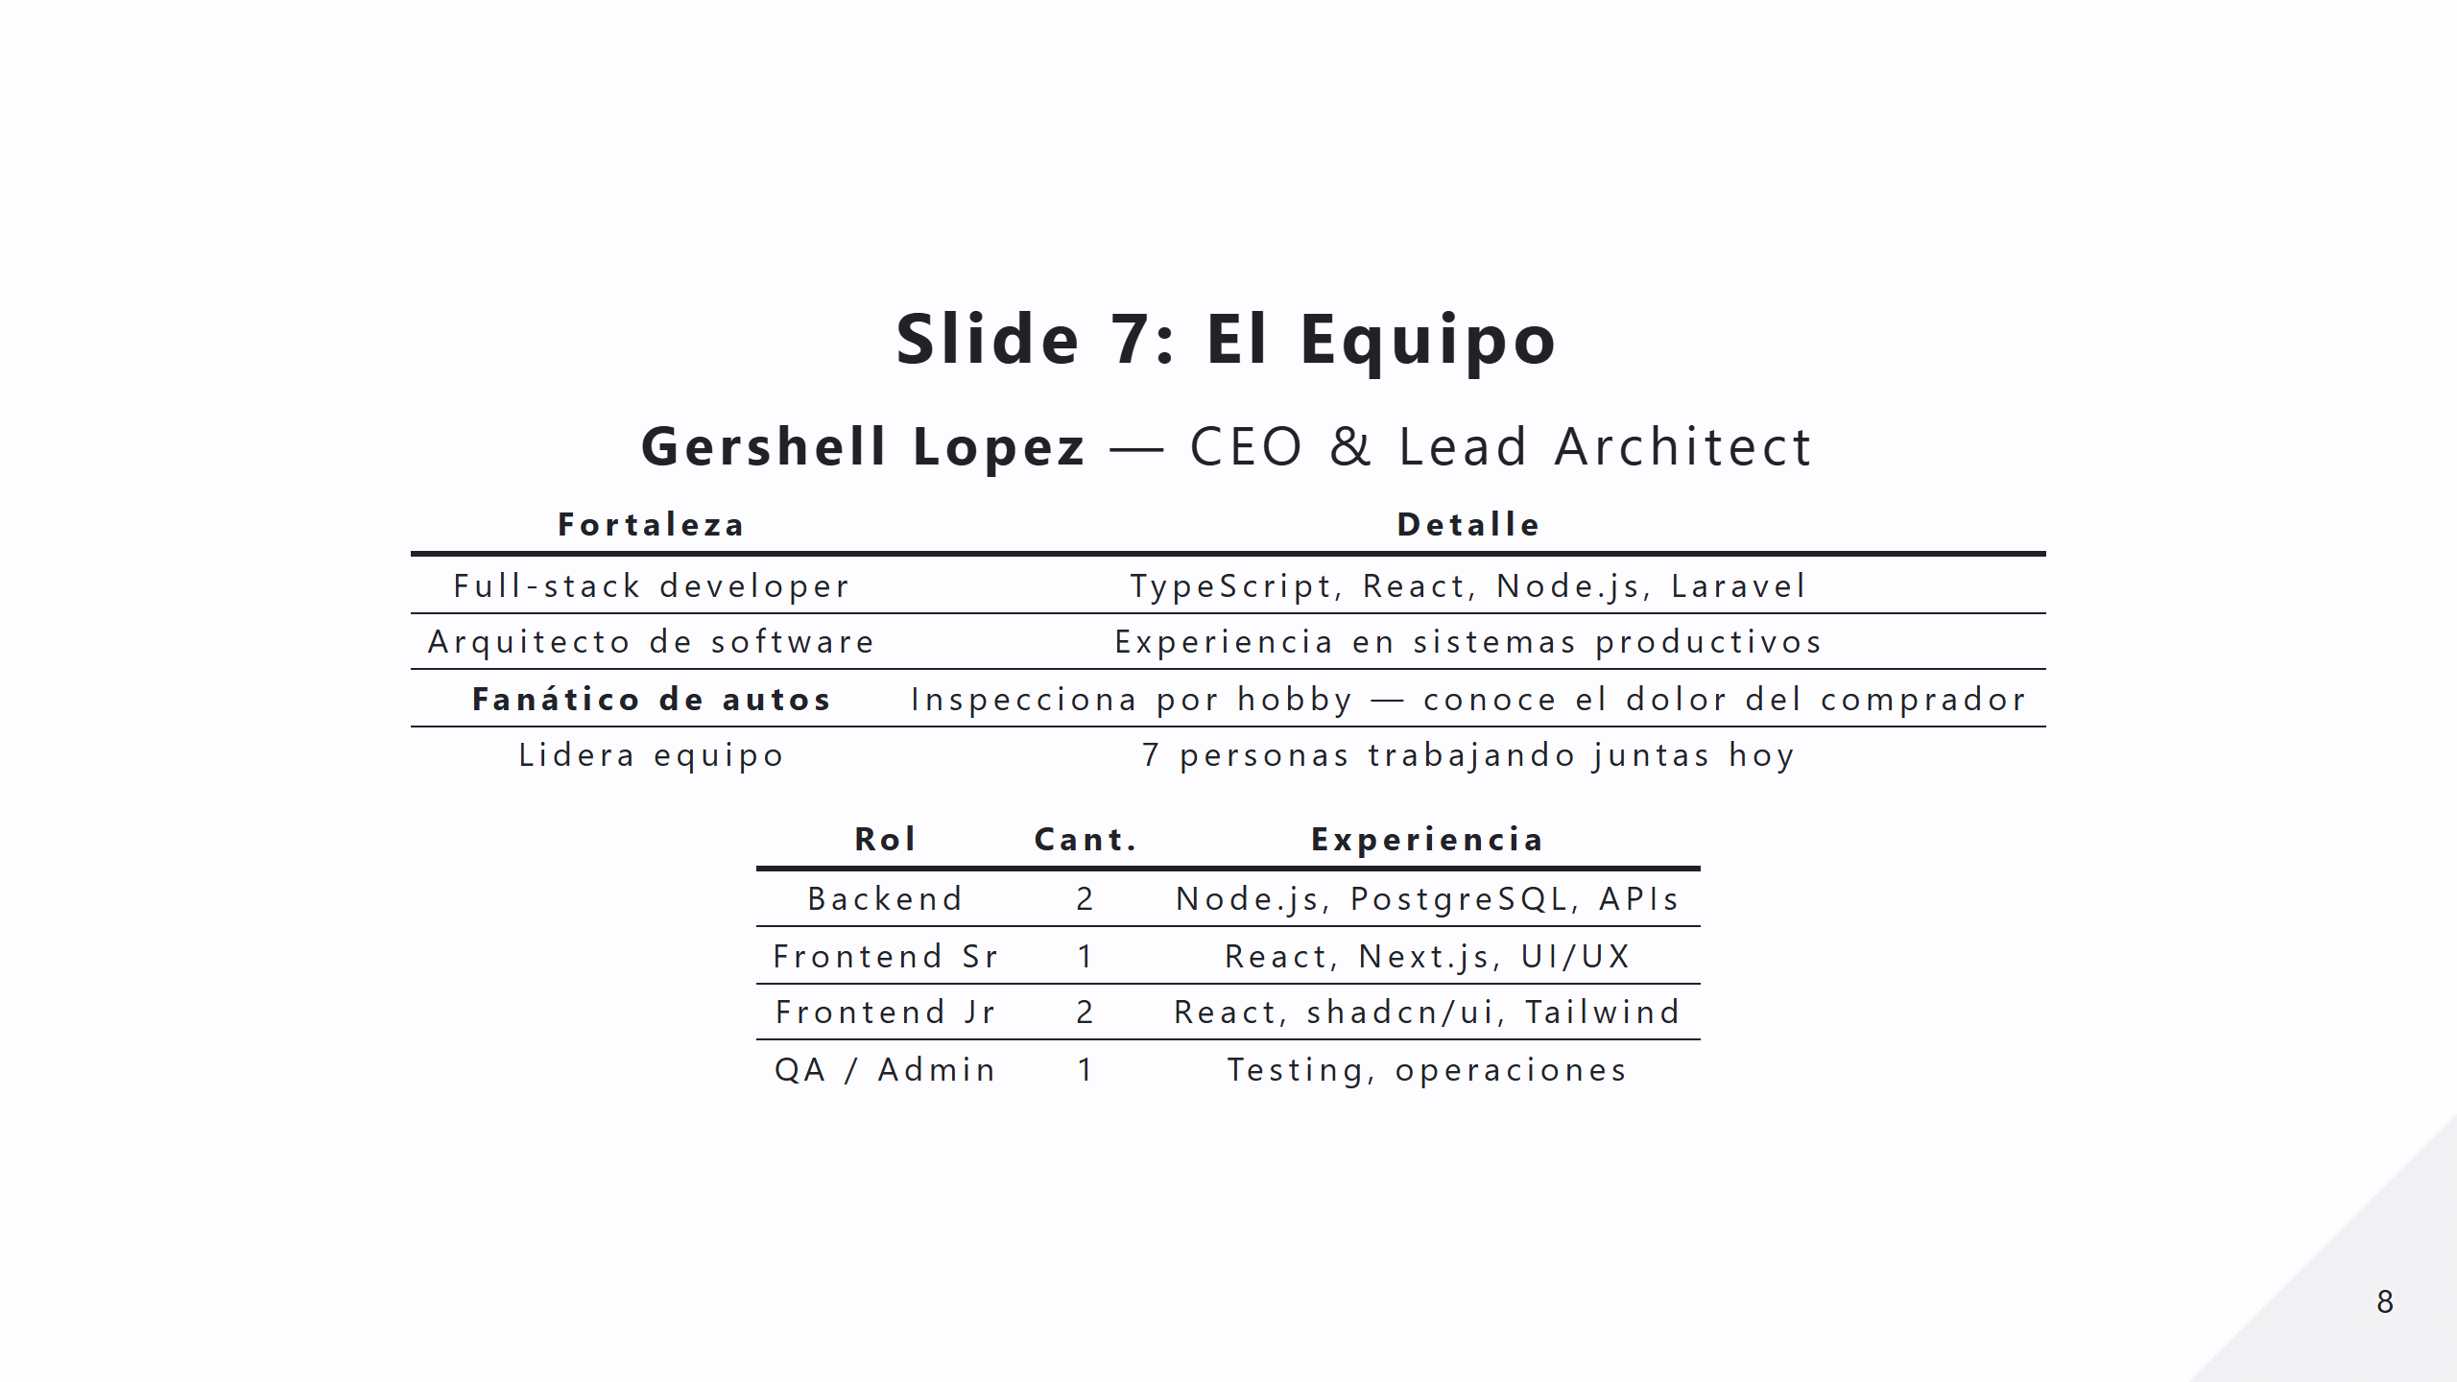
Notes:
speaker: Yo soy Gershell. Full-stack developer, arquitecto de software, y fanático de autos — inspecciono por hobby. Conozco el dolor de comprar un auto usado porque lo he vivido. Mi equipo de 7 personas ya trabaja junta. No tenemos que contratar, no tenemos que formar. El día que cerremos el seed, empezamos a escribir código.

Slide 9
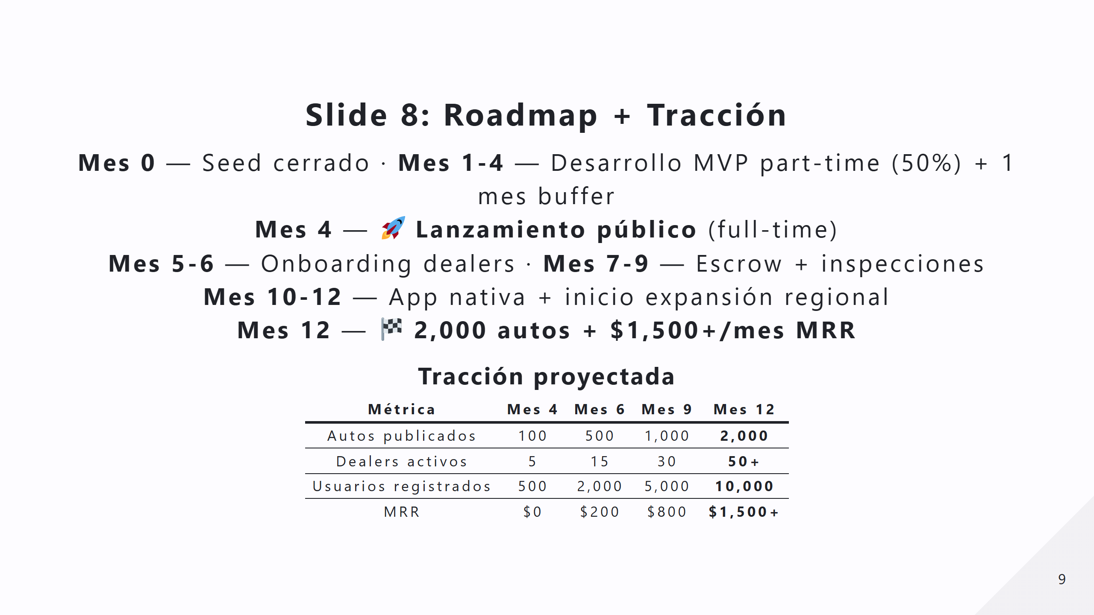
Notes:
speaker: El MVP se construye en 4 meses con el equipo part-time para no quemar efectivo. Al mes 4 lanzamos. Al mes 12 tenemos 2,000 autos, 50 dealers activos, y más de $1,500 mensuales recurrentes. El buffer de 1 mes protege si algo se atrasa.

Slide 10
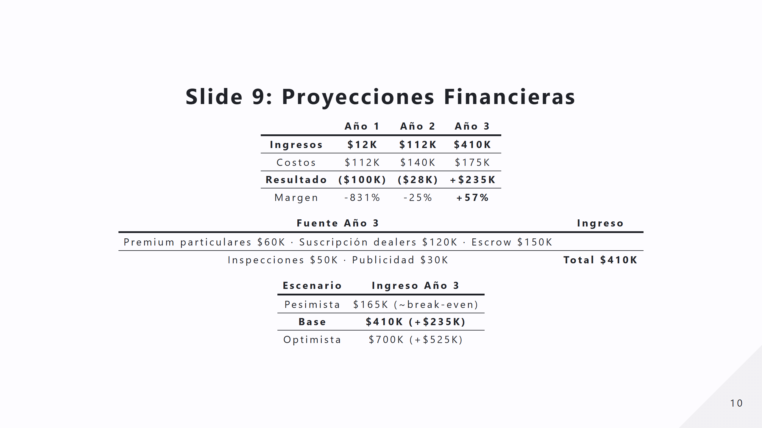
Notes:
speaker: Llegamos a break-even al final del año 2 y somos rentables en año 3 con margen del 57%. Incluso en el escenario pesimista — con el doble de CAC y la mitad de conversiones — el negocio no quiebra. Las 5 fuentes de ingreso nos protegen: no dependemos de una sola línea.

Slide 11
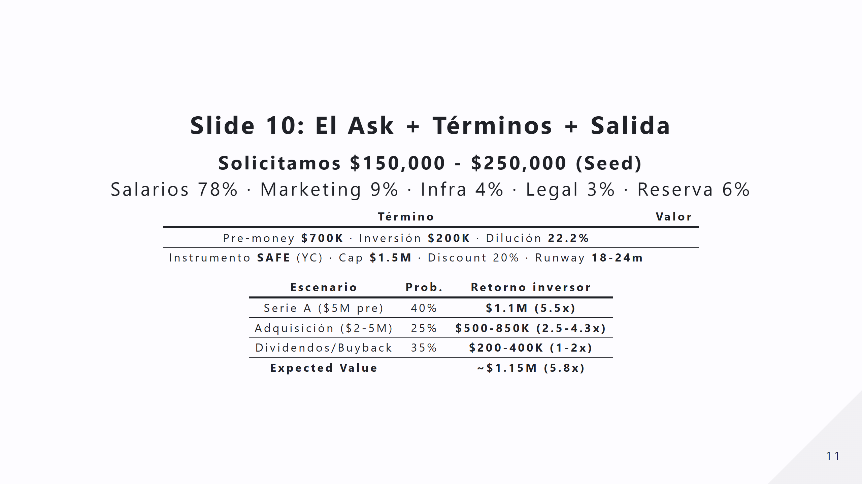
Notes:
speaker: Estamos levantando entre 150 y 250 mil dólares en SAFE con pre-money de 700K y cap de millón y medio. 78% va a salarios del equipo por 12 meses. Runway de 18-24 meses. El valor esperado para el inversor es de 5.8x en 3-5 años. Mercado real de $400M, founder-market fit, equipo listo, ejecución lean, múltiples fuentes de ingreso, y camino claro a rentabilidad.

Slide 12
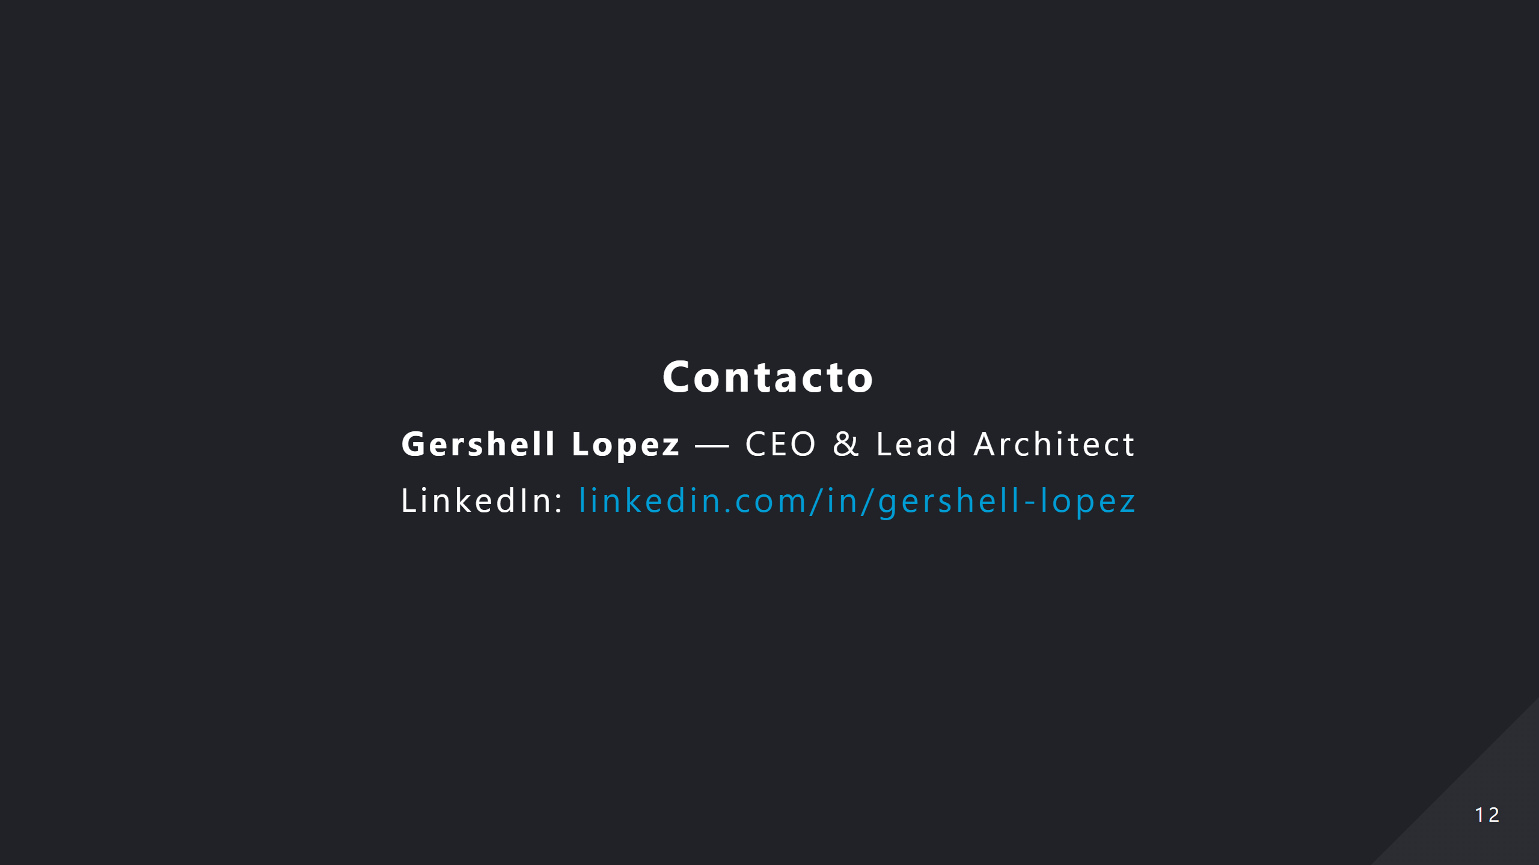

Slide 13
